Slide 1


NEZAJIŠTĚNÉ ÚVĚRY

Slide 2
PŮJČKA NA BYDLENÍ OD MODRÉ PYRAMIDY
Účelový úvěr bez zajištění pro nové i stávající klienty (stávající klient má nabídku v aplikaci eKmen2)
U domácnosti platí vyšší z limitů manželů (limity se nesčítají)
Úroková sazba:
5,59% - sazba garantovaná na 3 roky
5,79% - sazba garantovaná na 5 let
Max. splatnost úvěru 20 let a věk v době splacení max. 70 let (u úvěru, kde vystupuje jeden účastník a je mu více než 65 let, vyžadujeme RŽP pojištění)
Úvěr až do 2.500.000 Kč bez přistoupení manžela/ky
Čerpání 12 měsíců
Poplatky:
- stavební spoření - ZDARMA
- zpracování úvěru - ZDARMA
- vedení účtu - 25 Kč měsíčně
Rychloúvěr | bez dokládání bonity | max. limit | na družstevní bydlení
Limit | 100.000/750.000 Kč | 2.500.000 Kč | 3.500.000 Kč

Slide 3
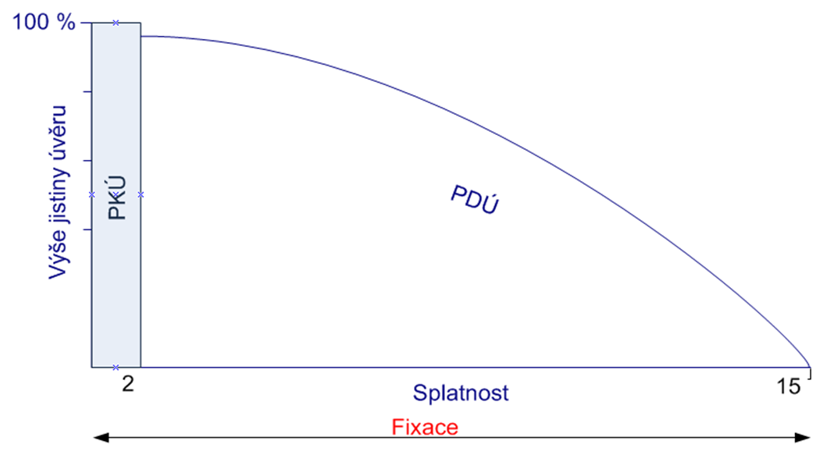
PŮJČKA NA BYDLENÍ – PRINCIP SPLÁCENÍ
Klient po dobu překlenovacího úvěru (PKÚ) dospořuje na spořící účet a splácí úrok na úvěrový účet - dluh zůstává stejný. Max. po 2 letech se překlopí do přiděleného úvěru (PDÚ) a splácí se anuitní splátka.

Slide 4
PŮJČKA NA BYDLENÍ - NEZAJIŠTĚNÝ ÚVĚR OD MPSS
 | Do 1.000.000 Kč | 1.000.000 - 2.500.000 Kč
do 15 let | Standardní podmínky Neřešíme DSTI, pokud je úvěrová angažovanost klienta do 5 mil. Kč, pokud je vyšší, tak DSTI musí být do 65% | Nelze financovat nájemní bydlení DSTI do 45% Bonitní klient na splatnost 15 let Max. AR 5
15 – 20 let | Nelze financovat nájemní bydlení DSTI do 45%
20 – 25 let | Pro Půjčku na udržitelné bydlení DSTI do 40% Bonitní klient na splatnost 15 let RŽP (smrt a trvalá invalidita) Max. AR 5 | Pro Půjčku na udržitelné bydlení DSTI do 40% Bonitní klient na splatnost 15 let RŽP (smrt a trvalá invalidita) Max. AR 5

Slide 5
PŮJČKA NA UDRŽITELNÉ BYDLENÍ
Úvěr na financování energetických úspor a ekologicky šetrných řešení pro bydlení
Min. 50% úvěru musí být použito na níže uvedené položky:
  fotovoltaická elektrárna, tepelná čerpadla, kotle na biomasu
  systém pro přípravu teplé vody s využitím solárních panelů či tepelného čerpadla
  zateplení budovy, výměna oken, rekuperační jednotky, stínící technika, atd.
  nádrže, jímky a systémy čištění odpadních vod/dešťových, zelené střechy a fasády, atd.
Úroková sazba:
5,39% - sazba garantovaná na 3 roky
5,59% - sazba garantovaná na 5 let
Půjčka na udržitelné bydlení ČEZ/Vekra/Weinerberger sazba 5,09/5,29%
Čerpání musí být zahájeno a ukončeno do 18 měsíců
Výše úvěru max. 2.500.000 Kč

Slide 6


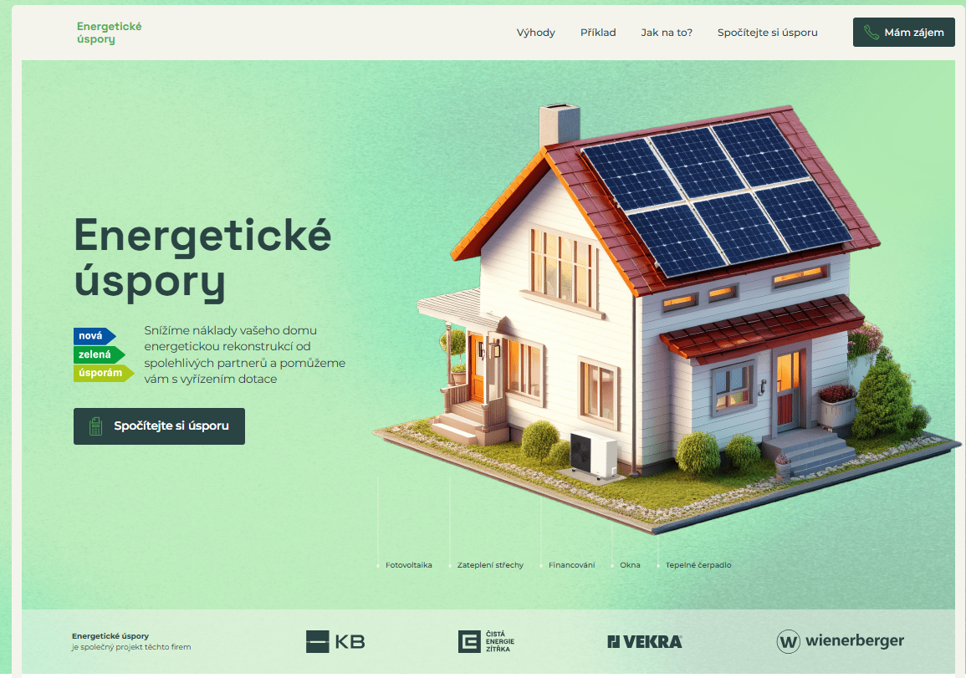
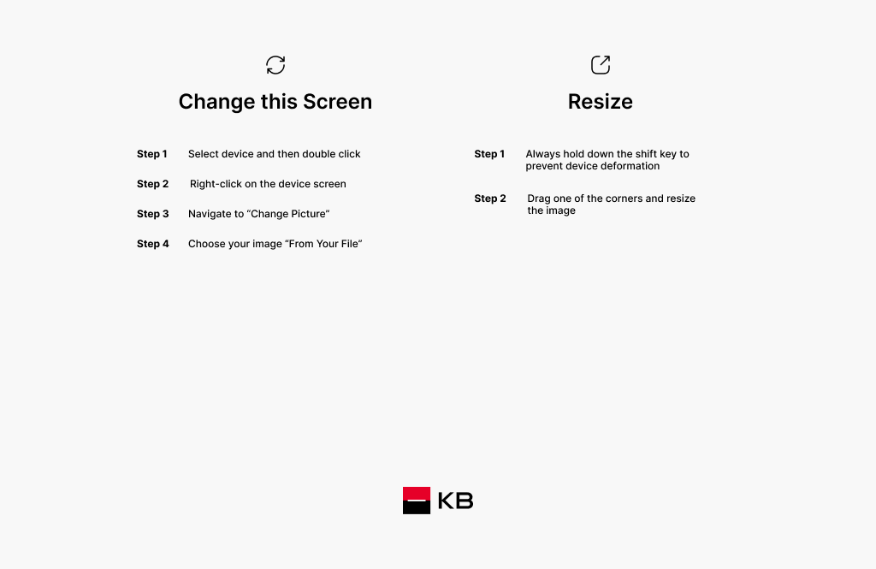
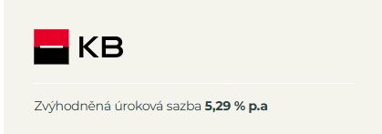
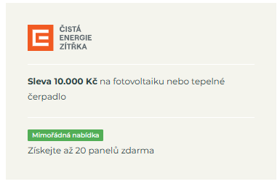
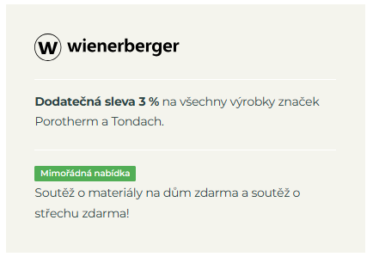
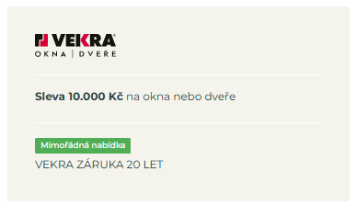


Energetické úspory
POZOR:
Od 1.2.2025 změna sazby 5,09%
Od 2/2025 nový partner Wienerberger
Spolupráce MPSS (skupina KB); ČEZ a VEKRA a wienerberger
Nově spuštěný web www.energetickeuspory.cz
Na webu je k dispozici kalkulačka, která klientovi navrhne řešení na míru a vypočítá orientační výši energetických úspor
Na jednom místě přinášíme zákazníkům možnost komplexního řešení energeticky úsporné rekonstrukce, která jim pomůže snížit náklady za energie, zahrnující i pomoc se získáním dotací a výhodné financování.
5,09%
2,95% p.a.
Možnost zvýhodněného úvěru na NZÚ Light pro projekty se zateplením

Slide 7
PŮJČKA NA DRUŽSTEVNÍ BYDLENÍ
Úvěr dle limitu v aplikaci eKmen2 od 250.000 Kč do 3.500.000 Kč
Úroková sazba:
5,39% - sazba garantovaná na 3 roky
5,59% - sazba garantovaná na 5 let
Min. 10% vlastní zdroje z kupní ceny u úvěru nad 2,5 mil
Splatnost do 20 let:
DSTI do 45%
U úvěrů nad 15 let je nutné, aby klient prošel na bonitu s 15 letou splatností
Splatnost 20 – 25 let:
DSTI do 40%
Klient musí být bonitní na splátku s 15 letou splatností
Stanovy družstva musí umožňovat převod družstevního podílu (prodej družstevního bytu) bez souhlasu družstva a/nebo
Vypořádací podíl bude reprezentovat min. 90% financované částky bankou (zůstatkový podíl v BD)

Slide 8
PŮJČKA – OPRAV DŮM PO BABIČCE
Nezajištěný úvěrový produkt na financování dotačního titulu – Oprav dům po babičce
Úroková sazba 2,95% (sazba fixovaná po celou dobu splácení)
Splatnost úvěru min. 10 let, max. 25 let (nad 20 let splatnosti je potřeba doložit RŽP)
Max. výše je dvojnásobek přiznané dotace, max. 2.500.000 Kč
Dokument Rozhodnutí ministra + rozpočet/projekt se dokládá až k čerpání úvěru
Lhůta na zahájení čerpání/dočerpání je 18 měsíců, ale čerpání musí proběhnout do 2 let od potvrzení přiznané dotace
Úvěr je možné částečně i celý zdarma doplatit
Od 1. února 2025 se okruh možných žadatelů o půjčku rozšiřuje. O půjčku může žádat i další vlastník nemovitosti, který není žadatelem o dotaci
Půjčku není možné využít na financování jiného účelu
Lze financovat pouze položky, kterou jsou "způsobilými výdaji" z hlediska žádosti o dotaci
Čerpání úvěru proběhne ihned po žádosti o čerpání (není nutné čekat na potvrzení ze SFŽP)

Slide 9
PŮJČKA na kofinancování dotací - NZÚ Light
Od 3. dubna 2025 - financování Půjčkou na kofinancování dotací - další dotační titul – NZÚ Light
Úroková sazba 2,95% (sazba fixovaná po celou dobu splácení)
Dokument Rozhodnutí ministra může být doloženo až k čerpání
Rozhodnutí ministra musí obsahovat v článku I. ustanovení - Žádost je způsobilá k poskytnutí zvýhodněného úvěru na kofinancování z výzvy HOUSEnerg č. 1/2024/FN: ANO
Jedním z opatření musí být dílčí zateplení
Ostatní podmínky jsou stejné jako u NZÚ – Oprav dům po babičce

Slide 10
PŮJČKA NA BYDLENÍ - ÚČEL
Úvěrem lze financovat bytové potřeby klienta a jeho osob blízkých
Bytová potřeba se musí nacházet na území ČR
KOUPĚ
Standardní nemovitost – byt, dům
Lze financovat i rekreační objet a ateliér - přidělené číslo popisné nebo evidenční, více než 50% plochy pro bydlení, kuchyň, koupelna, toaleta a vytápění
Objekt obsahující bytové prostory a nebytové prostory – rovno nebo více než 50% na bydlení, neobsahuje-li 50%, lze úvěr čerpat pouze na bytové prostory
Nebytový prostor - ubytovací jednotka
Kontejnerové /modulové domy
Koupě stavebního pozemku, nemusí být do určité doby zahájena výstavba
Koupě pozemku určeného k rekreaci - podmínka zahájení výstavby do 24 měsíců, získání č.p./č.ev. do 48 měsíců

Slide 11
PŮJČKA NA BYDLENÍ - ÚČEL
REKONSTRUKCE
Vždy se jedná o bytovou potřebu
Lze zpětně proplatit doklady až 12 měsíců staré (u rozsáhlé déle trvající rekonstrukce na výjimku až 3 roky)
Volně stojící předměty lze financovat bez státní podpory (např. nábytek), musí být součástí koupě nebo rekonstrukce
Financování drobných předmětů - max. 10% z částky na rekonstrukci/výstavbu, max. 50.000 Kč (malé kuchyňské spotřebiče, domácí elektronika bez PC a mobilů, zahradní technika a nářadí, bytový textil, lůžkoviny)
VÝSTAVBA
Vždy se jedná o bytovou potřebu
Lze zpětně proplatit doklady až 12 měsíců staré (u déle trvající výstavby na výjimku až 3 roky)
Čerpání až 18 měsíců
REFINANCOVÁNÍ (vždy bez státní podpory)
Neúčelové půjčky – při doložení účetních dokladů (2 měsíce před poskytnutím až 24 měsíců po poskytnutí úvěru)

Slide 12
PŮJČKA NA BYDLENÍ – DOKLÁDÁNÍ ÚČELU REKONSTRUKCE
FOTOGRAFIE
K žádosti o úvěr předložit rozpočet "Čestné prohlášení o využití prostředků z úvěru" a fotografie nemovitosti včetně čísla popisného (fotografie částí nemovitosti, která se budou rekonstruovat)
Po vyčerpání úvěr má klient 12 měsíců na doložení nových fotografií po rekonstrukci
FAKTURY
K žádosti o úvěr předložit rozpočet "Čestné prohlášení o využití prostředků z úvěru"
Po vyčerpání úvěru má klient 12 měsíců na doložení faktur
Předložené doklady mohou být až 12 měsíců staré (zpětné proplacení)

Slide 13
PŮJČKA NA BYDLENÍ - BONITA
Bonita se hodnotí u Půjčky na bydlení vždy (vyjma předschváleného limitu v aplikaci eKmen2 u stávajících klientů - limit max. do 100.000/750.000 Kč)
Při výpočtu bonity se odečítá 5% rezerva z příjmu (platí pro úvěry s fixovanou úrokovou sazbou), minimálně však 3 100 Kč
Odečítá se existenční minimum na každého účastníka (pro 1. osobu v domácnosti 9 900 Kč, pro každou další osobu v domácnosti 3 200 Kč)
ZAMĚSTNANEC
Formulář Potvrzení o příjmu (bonitu počítáme z průměru za 12 měsíců, pokud má klient odpracovanou kratší dobu, nebo má nový vyměřovací základ, můžeme počítat příjem z průměru za 3 měsíce)
Výpisy z účtu za poslední 3 měsíce kompletní a nezačerněné (u klientů KB není nutné výpisy dokládat)
Akceptujeme i příjem na dobu určitou

Slide 14
PŮJČKA NA BYDLENÍ - BONITA
PODNIKATEL
Daňové přiznání za poslední rok včetně povinných příloh s razítkem FÚ
Doklad o zaplacení daně/potvrzení o navrácení přeplatku/potvrzení o bezdlužnosti vystavené FÚ
Podnikatelská činnost musí trvat min. 6 měsíců (při výpočtu se ale dělí příjem vždy 12)
U vybraných podnikatelských činností umíme přehodit výdajový paušál
Paušální daň:
U klientů s paušální daní je možné akceptovat příjem max. od 2 plátců a předkládají se výpisy z účtu za celé poslední zdaňovací období až do doby žádosti o úvěr

Slide 15
PŮJČKA NA BYDLENÍ - BONITA
Obratová metoda u podnikatelů:
V případě nesplnění podmínek 1 – 2 odběratelů
      Klient nedomiciluje podnikatelskou činnost do KB
      Doložení VBU na kterých probíhá podnikatelský platební styk za poslední 3 měsíce plus výpis za 6 měsíc předcházející datu podpisu žádosti o úvěr
      Kreditní obrat klienta z podnikání, hodnota sazby paušální daně
      Odečíst transakce nesouvisející s podnikáním
      Na intranetu kalkulačka na výpočet příjmu z DP/přehození výdajového paušálu/paušální daň

Slide 16
PŮJČKA NA BYDLENÍ - BONITA
OSTATNÍ PŘÍJMY
DPČ - musí trvat min. 3 měsíce
Invalidní důchod - pouze 3. stupeň
Peněžitá pomoc v mateřství - dokládá se oznámení Okresní správy sociálního zabezpečení, do bonity je akceptovaná částka uvedená v oznámení, max. 20.000 Kč, dokládají se 3 výpisy z účtu
Rodičovský příspěvek - akceptujeme částku dle potvrzení z úřadu práce, max. 20.000 Kč, dokládají se 3 výpisy z účtu
Výživné - pravomocný rozsudek soudu, nebo soudem potvrzená dohoda rodičů o výživném, nebo mediační dohoda a výpisy z účtu za poslední 3 měsíce, max. výše výživného do 50% příjmu domácnosti, zároveň max. 15.000 Kč (na jedno dítě)
Cestovní náhrady - pouze u řidičů z povolání a pro palubní personál letadel a lodí, počítá se ≤ 50% celkového čistého měsíčního příjmu domácnosti (bez cestovních náhrad)
Příjmy z nájmu - pokud nejsou v DP, je nutné doložit smlouvu o pronájmu a výpisy z účtu, musí se jedna o pronájem rezidenční nemovitosti (min. 51% plochy pro bydlení), při příjmech nad 600.000 Kč navíc doložit nájemní smlouvy a výpisy z účtu

Slide 17
PŮJČKA NA BYDLENÍ - BONITA
PŘÍJMY ZE ZÁVISLÉ ČINNOSTI V ZAHRANIČÍ
PENDLER
občan ČR s příjmy ze států sousedících s ČR akceptujeme 100% doložených příjmů
dokládá se Potvrzení o příjmu ze zahraničí v AJ/NJ, výplatní pásky za 3 měsíce a 3 kompletní výpisy z účtu
PŘÍJMY ZE ZÁVISLÉ ČINNOSTI V ZAHRANIČÍ
akceptujeme u občanů ČR, kteří pracují a zároveň žijí mimo území ČR
akceptujeme max. 80% z doložených zahraničních příjmů
dokládá se Potvrzení o příjmu v AJ/NJ, pracovní smlouva, výplatní pásky za 3 měsíce a 3 výpisy z účtu
PŘÍJMY Z PODNIKÁNÍ V ZAHRANIČÍ - NEAKCEPTUJEME

Slide 18
PŮJČKA NA BYDLENÍ - CIZINCI
CIZINCI I. SKUPINY
Patří sem: Austrálie, Belgie, Dánsko, Finsko, Francie, Irsko, Island, Itálie, Japonsko, Kanada, Lucembursko, Maďarsko, Malta, Nizozemsko, Norsko, Nový Zéland, Polsko, Portugalsko, Rakousko, Slovensko, Slovinsko, Spojené království Velké Británie a Severního Irska, Spojené státy americké, Spolková republika Německo, Španělsko, Švýcarsko
Povolení k trvalému nebo přechodnému pobytu v ČR a přidělené RČ
CIZINCI II. SKUPINY
Ostatní cizinci, kteří nespadají do I. skupiny
Trvalý pobyt a přidělené RČ

Slide 19
PŮJČKA NA BYDLENÍ - PROCES
Zpracovat kalkulaci a propočítat bonitu (intranet MP – https://intranet.mpss.cz , aplikace eKmen2)
Požádat o rezervaci sazby na e-mailové schránce spoluprace.mpss@kb.cz
Vyplnit formulář Žádost o úvěr v aplikaci eFormuláře a formulář s klientem podepsat (elektronicky přes aplikaci inSing, nebo papírově)
Provést kontrolu registrů v aplikaci eFormuláře
Formulář Žádost o úvěr doručit na centrálu MP (odeslat elektronicky, pokud jste podepisovali přes aplikaci inSign, nebo poslat papírově poštou)
Do systému vložit požadované dokumenty k bonitě a účelu (není nutné posílat fyzicky)
Po zaevidování žádosti začnou případ zpracovávat cca za 2 dny
Při dožádání nebo schválení úvěru chodí informační mail na poradce
Dokumenty jsou odeslány buď na adresu poradce, nebo klienta (je potřeba tuto informaci napsat do žádosti o úvěr)
Podpis úvěrových dokumentů zajišťujete Vy a žádáte i o čerpání úvěru

Slide 20
PŮJČKA NA BYDLENÍ - ZÁKLADNÍ DOKUMENTY
DOKLADY K BONITĚ
Zaměstnanec - Potvrzení o příjmu + 3 výpisy z účtu
Podnikatel s DP – DP s razítkem podání a doklad o zaplacení daně/vratka daně/bezdlužnost z FÚ
Podnikatel paušální daň - 12 výpisů
Důchod, mateřská, rodičovská – potvrzení z úřadu max. 1 měsíc staré, nebo 3 výpisy
Alimenty – rozsudek soudu, nebo potvrzená dohoda
DOKLADY K ÚČELU (vždy LV z nahlížečky do KN)
Rekonstrukce - Čestné prohlášení o využití prostředků z úvěru
Koupě - Návrh kupní smlouvy/podepsaná rezervační smlouva
Refinancování - Smlouva o půjčce/úvěru
OSTATNÍ
Občanský průkaz
V případě financování bytové potřeby osoby blízké - rodné listy
Sleva na sazbě

Slide 21
PŮJČKA NA BYDLENÍ - VÝHODY
Předschválený limit až 750.000 Kč pro stávající klienty bez dokládání bonity!
Limit pro nové klienty až 2 500 000 Kč!
Limit na DB až 3.500.000 Kč!
Splatnost až 20 let, u družstevního bydlení až 25 let!
Nízká úroková sazba!
Anuitní splácení již po 2 letech!
Jednoduché dokládání účelu u rekonstrukce!
Podpis dokumentů přes aplikaci inSign!

Slide 22
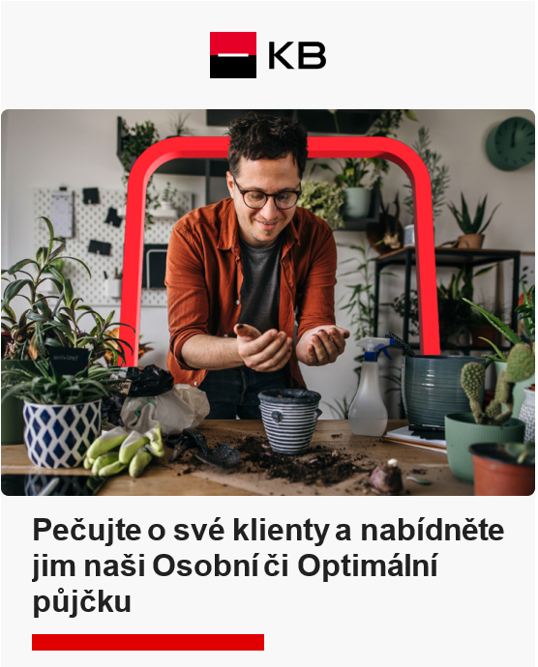

www.partneri-kb.cz
Infolinka:
Info.partneri.mpss@kb.cz
tel: 955 559 553
Přihlášení do intranetu MP:
https://intranet.mpss.cz
PEČUJTE O SVÉ KLIENTY
S KOMERČNÍ BANKOU

